Slide 1
ЯК З’ЯВИВСЯ ОДЯГ?

Slide 2
Зустрічають за одягом, а проводжають за розумом

Slide 3
Чи знаєте ви:
Як виглядав перший одяг?
який одяг носили в давнину?
Який одяг носять люди різних народів?
Який буває одяг?
Як за одягом взнати професію людини?

Slide 4
ПЕРВІСНА ЛЮДИНА
Одяг з’явився ще в сиву давнину, коли жили первісні люди. Вони жили в печерах, займалися мисливством і одягалися у шкіри тварин.

Slide 5
ПЕРШІ ТКАНИНИ
Пізніше люди навчилися плести тканину із стебел рослин. Вона була груба на дотик і товста, але все таки набагато зручніша, ніж шкіри тварин.

Slide 6
ДРЕВНЯ ГРЕЦІЯ
В Древній Греції одяг робили із великого прямокутного шматка тканини, яке обгортали навколо тіла, і на плечі закріпляли брошкою.

Slide 7
ЖІНОЧИЙ ОДЯГ
В минулому жінки і дівчатка ходили в пишних сукнях. В них були дуже широкі спідниці. Жінки прикрашали зачіски пір’ями та різними капелюшками дивовижних форм.

Slide 8
МУШКЕТЕРИ
Мушкетери носили камзоли. Їхній одяг прикрашали пишні коміри, великі манжети, стрічки, одягнені через плече. На ногах мушкетери носили чоботи-ботфорти. Голову прикрашали капелюхи з пір’ям.

Slide 9
ЩО ОДЯГАЛИ ЧОЛОВІКИ?
Чоловіки носили плащі до коліна. На руки вдягали рукавички. На голову вдягали капелюхи-циліндри. В руках у чоловіків неодмінно була тростина

Slide 10
СЕРЕДНЬОВІЧНІ ЛИЦАРІ
Для захисту в бою був особливий одяг – він захищав усе тіло лицаря.
Обладунки виготовлялися з металу і були дуже важкими.
Без допомоги зброєносця лицар не міг самостійно сісти на коня.

Slide 11
УКРАЇНСЬКИЙ ДАВНІЙ ОДЯГ

Slide 12
ЗАКАРПАТСЬКИЙ ТРАДИЦІЙНИЙ ОДЯГ

Slide 15
ДЕ ЖИВУТЬ ЦІ ЛЮДИ? За одягом можна сказати про місце проживання

Slide 16
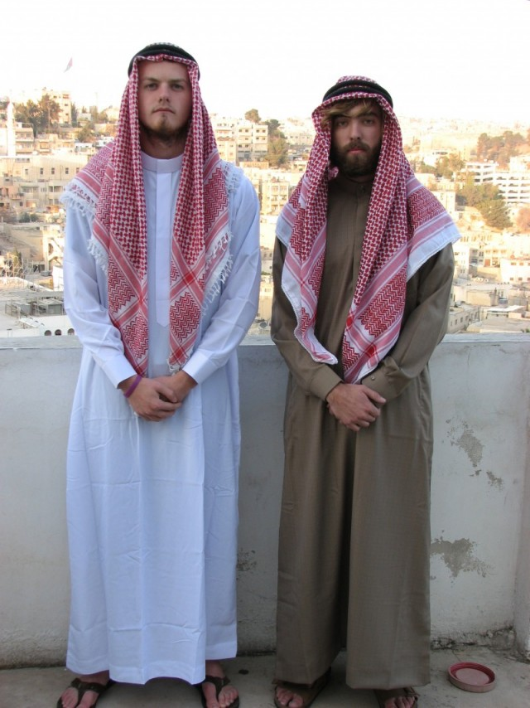

Slide 18
ЯКИЙ БУВАЄ ОДЯГ?
ДІЛОВИЙ ОДЯГ

Slide 19
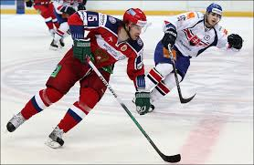
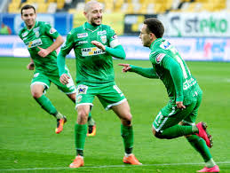
Спортивний одяг

Slide 20
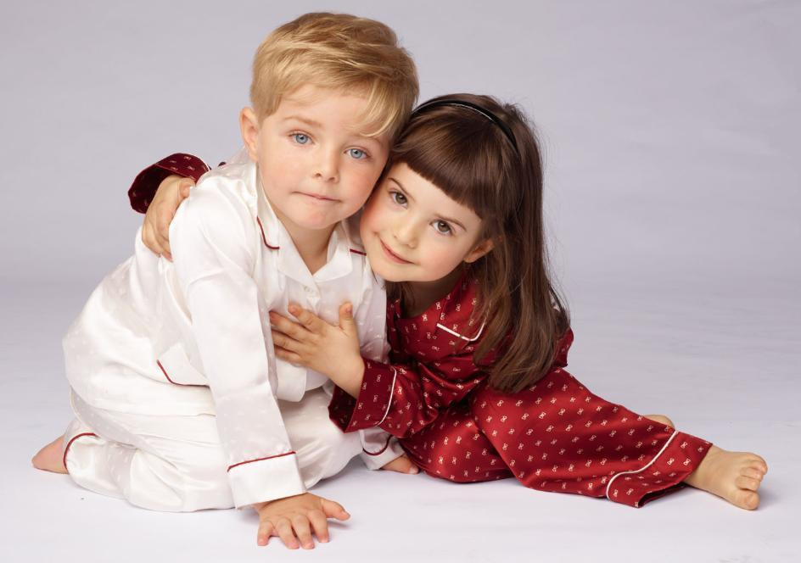
Домашній одяг

Slide 21
Робочий одяг

Slide 22
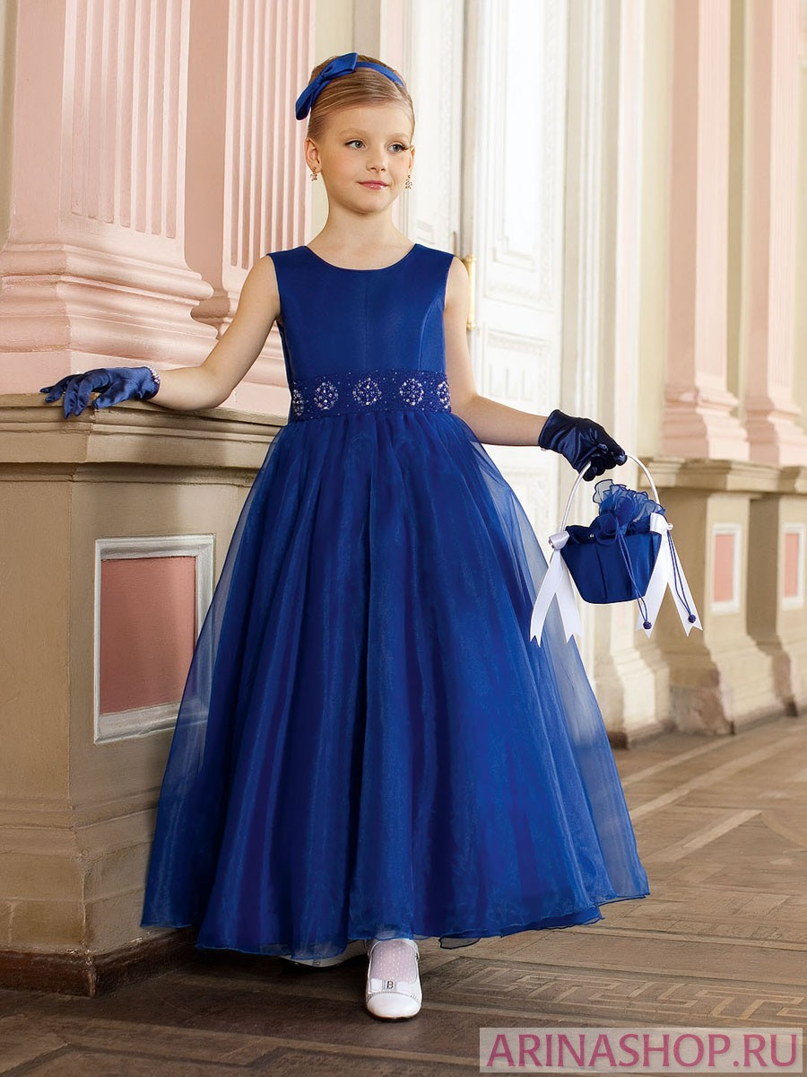
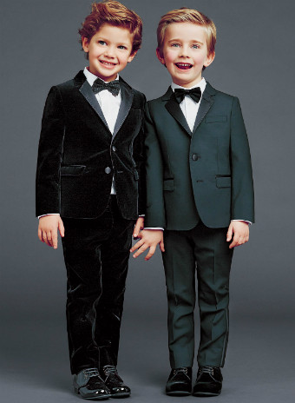
Святковий одяг

Slide 23
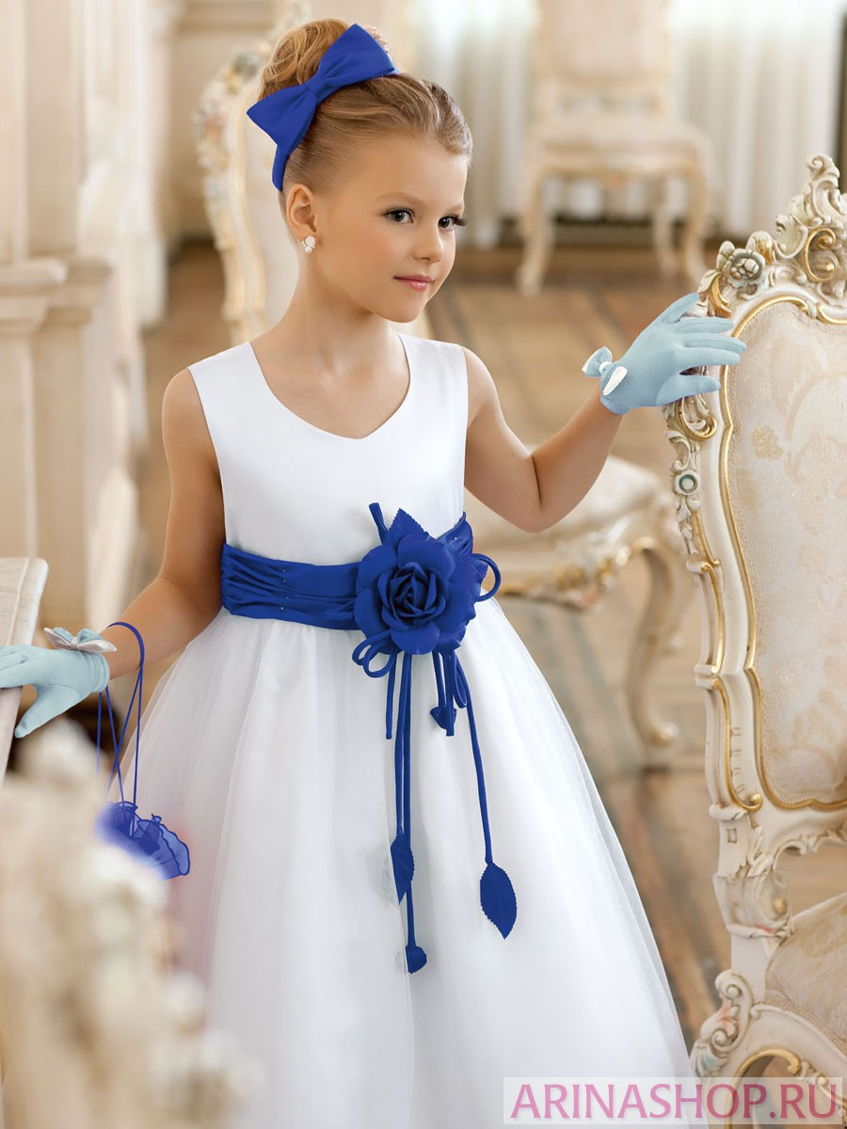

Slide 24
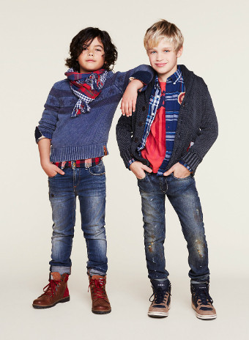
Повсякденний одяг

Slide 25
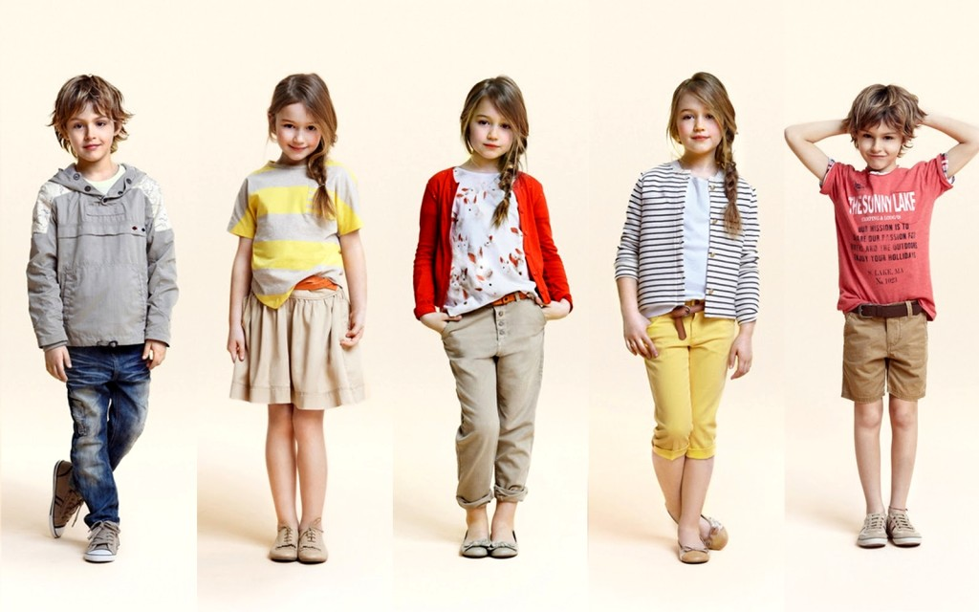

Slide 26
Одяг для прогулянок

Slide 27
Маскарадні костюми

